Slide 1
Qualitätsmanagement
Melanie Bugelnig, Julian Blaschke, Valon Berisa und Marcel Judth
5. AHIFS (2018/19)

Slide 2
Dokumentation
Detaillierte Beschreibung der Tätigkeiten für einen Arbeitsplatz im Unternehmen
Besteht aus:
QM-Handbuch
QM-Prozessbeschreibung
QM Detailanweisungen (Arbeits- und Prüfanweisungen, Checklisten. Usw.)

Slide 3
Dokumentation
Internationale Norm für Qualitätsmanagement ISO 9001
Klares Rahmenwerk für die Operationen in einer Organisation
Ermöglicht die Konsistenz von Prozessen
Bietet einen Nachweis für das Erreichen der Zielsetzung

Slide 4
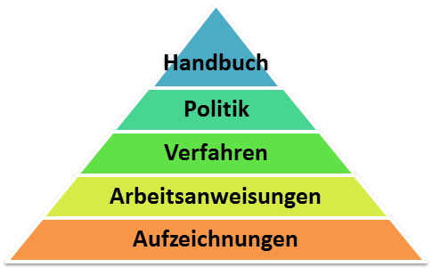
QMS Dokumentationshierarchie

Slide 5
Struktur
Nicht all Informationen als separates Dokument
Flexibel
Qualitätshandbuch
Qualitätspolitik
Qualitätsverfahren
Arbeitsanweisungen

Slide 6
Qualitätshandbuch
Geeignet für Organisation
Struktur und Inhalt abhängig von der Größe der Organisation
Beinhaltet:
Anwendungsbereich
Ausnahmen von der Norm
Verweise auf die relevanten Dokumente
Geschäftsprozessmodell

Slide 7
Qualitätspolitik
Hinsichtlich Qualität und fortwährender Verbesserung bekunden
Werbezwecke
Definiert die Qualitätszielsetzung

Slide 8
Qualitätsverfahren
Verschiedene Formate und Strukturen
Durch Text, Tabellen oder illustrativ beschrieben
Titel
Zweck
Anwendungsbereich
Verantwortlichkeiten
Dokumentenkontrolle
Beschreibung der Aktivitäten

Slide 9
Arbeitsanweisungen
Teil eines Verfahrens oder in einem Verfahren referenziert
Ähnliche Struktur wie die Verfahren
Details von Aktivitäten

